Slide 1
CROISIERE DES ILES
du 20 Mai au 11 Juin 2026
Le 1er Avril 2026

Slide 2
MOUVEMENT ALLER – RETOUR (Hyp 1)
 | Départ PLF |  |  |  |  |  |  |  |  |  |  | Arrivée St Denis d'Oléron
 | Mercredi | Jeudi | Vendredi | Samedi | dimanche | lundi | mardi | Mercredi | jeudi | vendredi | samedi | dimanche
 | 20-mai | 21-mai | 22-mai | 23-mai | 24-mai | 25-mai | 26-mai | 27-mai | 28-mai | 29-mai | 30-mai | 31-mai
ALLER Hyp 1 | PLF Groix (*) | Groix (*) Belle-Ile (Sauzon) | Belle-Ile | Belle-Ile Houat-Hoedic | Hoedic Noirmoutier (Herbaudières) | Herbaudières | Herbaudières Yeu (Port Joinville) | Yeu | Yeu | Yeu La Rochelle (Vieux port) | La Rochelle | La Rochelle Aix-St Denis d'Oléron
Distance | 26,5 | 23 |  | 13 | 30 |  | 21 |  |  | 61 |  | 19
 |  | Départ St Denis d'Oléron |  |  |  |  |  |  |  |  | Arrivée PLF
 | lundi | mardi | mercredi | jeudi | vendredi | samedi | dimanche | lundi | mardi | mercredi | jeudi
 | 01-juin | 02-juin | 03-juin | 04-juin | 05-juin | 06-juin | 07-juin | 08-juin | 09-juin | 10-juin | 11-juin
RETOUR Hyp 1 et 2 | St Denis d'Oléron | St Denis d'Oléron St Martin de Ré | St Martin de Ré | St Martin de Ré St Gilles Croix de Vie | St Gilles Croix de Vie Pornic | Pornic | Pornic Quiberon (Port Haliguen) | Port Haliguen | Port Haliguen Port Louis | Port Louis Les Glenan | Les Glenan PortLaf
Distance |  | 18 |  | 39 | 42 |  | 47 |  | 23 | 28 | 12
 | Départ PortLaf |  |  |  |  |  |  |  |  |  |  | Arrivée St Denis d'Oléron
 | mercredi | jeudi | vendredi | samedi | dimanche | lundi | mardi | mercredi | jeudi | vendredi | samedi | dimanche
 | 20-mai | 21-mai | 22-mai | 23-mai | 24-mai | 25-mai | 26-mai | 27-mai | 28-mai | 29-mai | 30-mai | 31-mai
ALLER Hyp 2 | PLF Groix (*) | Groix (*) Belle-Ile (Sauzon) | Belle-Ile | Belle-Ile Houat-Hoedic | Hoedic Pornic | Pornic | Pornic Yeu | Yeu | Yeu | Yeu Ars en Ré | Ars en Ré | Ars en Ré Aix-St Denis d'Oléron
Distance | 26,5 | 23 |  | 13 | 35 |  | 33 |  |  | 51 |  | 32
MOUVEMENT ALLER (Hyp 2)

Slide 3
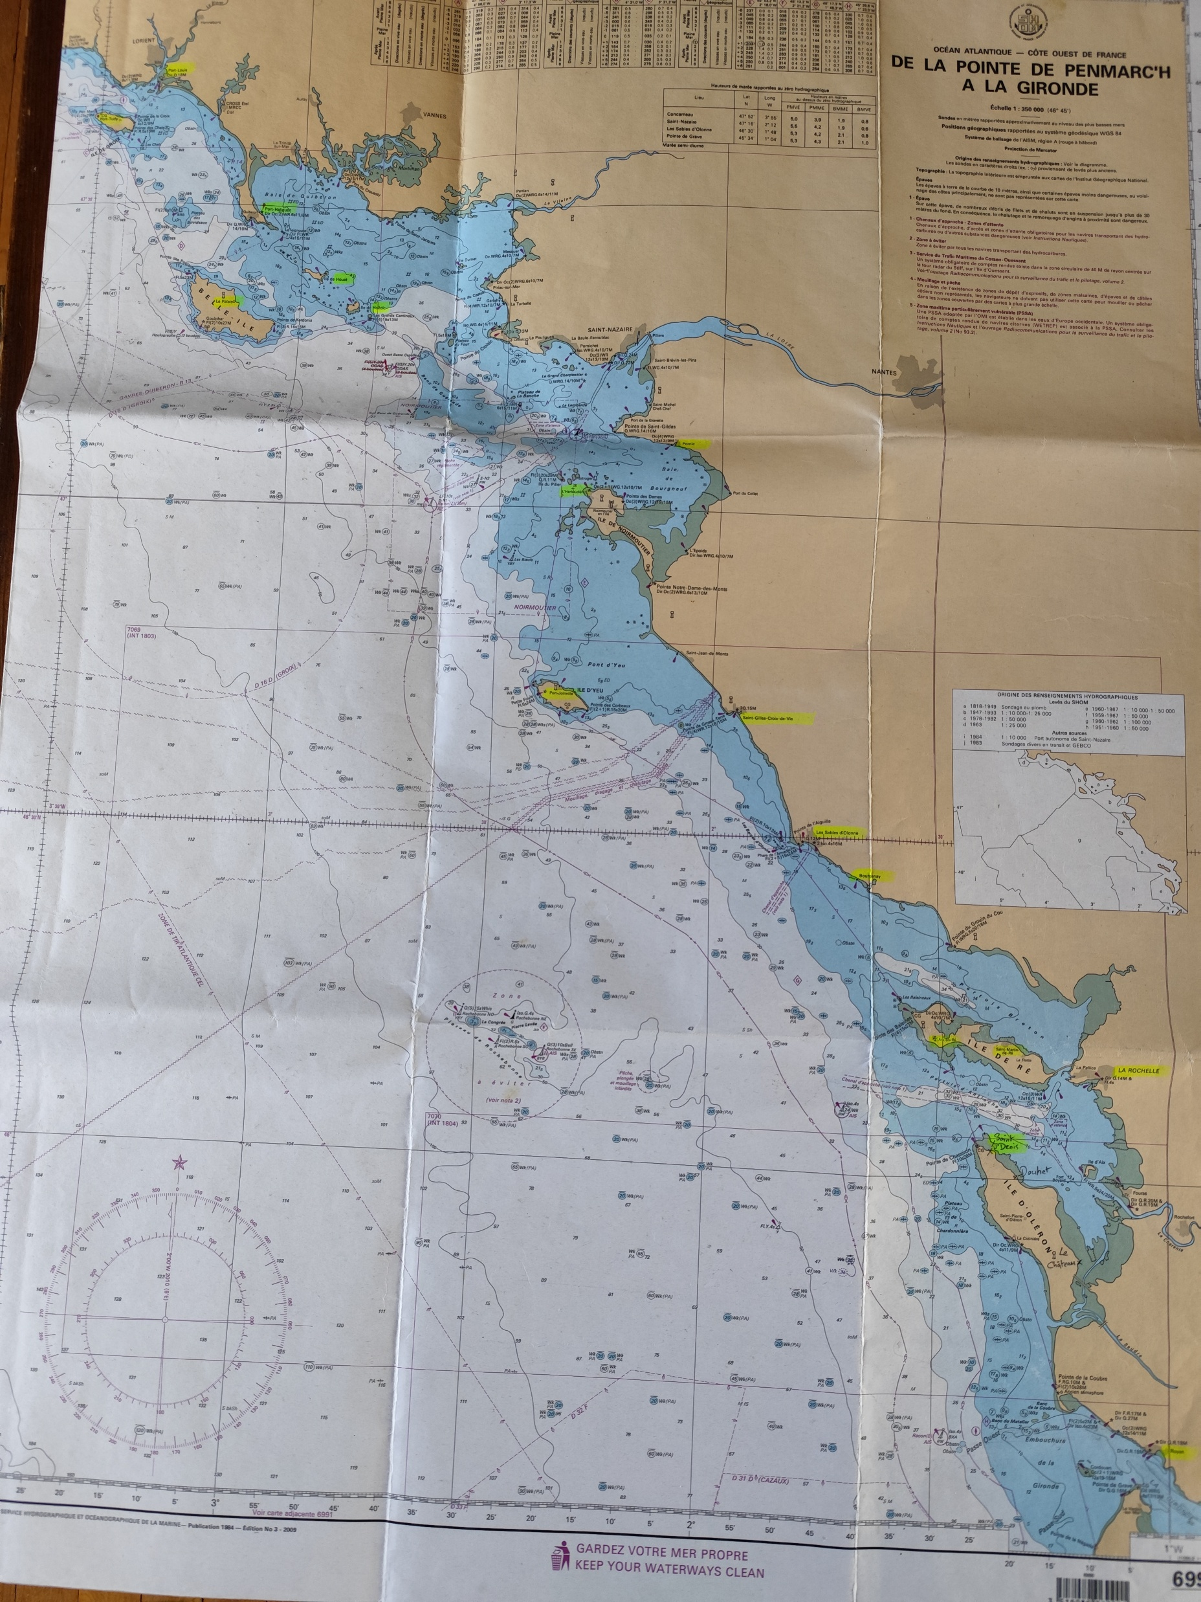
PLF
Pornic
MOUVEMENT ALLER ( Hyp 1 et 2 )
St Denis

Slide 4
PLF
Glénan
St Denis
MOUVEMENT RETOUR ( Hyp 1 )

Slide 5
Flottille en date du 1er avril 2026
À amender confirmer infirmer
C.D.I. | NOM BATEAU | TYPE BATEAU | L HT / l HT | SKIPPER / SECOND | EQUIPIERS | REMARQUES
OUI | CEMALA | OCEANIS 38 | 11,15 /3,99 | Jean Louis GAHINET / Marie-Claude | Aucun
OUI | DOMA 3 | OCEANIS 311 | 9,54 / 3,23 | Daniel ANSELLEM / Olga | Oui. Qui? | Doit se trouver le 10 juin à proximité de PortLaf
OUI | ENAHEL | ODYSSEY 36 I | 10,94 / 3,59 | Alain LOUVEL | ???
OUI | FLASHE | OVNI 345 | 11,40 / 3,60 | Edouard CAHEN / Laurine | Aucun
OUI | MABIKOK | SUN ODYSSEY 29 | 8,50 / 2,98 | Thierry PERRIER / Marie-Christine | Possible. Qui?
OUI | MORVARC'H | SUN ODYSSEY 349 QR | 10,94 / 3,44 | Jeff COMMAILLE | Florence SETTIMO | Florence du 20 au soir jusqu'au 25 mai matin et du 05 au soir au 07 juin matin
OUI | NOMADE | DEHLER 31 | 9,40 / 3,10 | Bernard LAFFAILLE | Sylvie BAHRIR | Combien de temps? Sylvie aimerait changer de bateau ttes les semaines!
OUI | OLEM JUMA | OVNI 345 | 11,40 / 3,60 | Marc LE ROY | Recherche | Recherche 1 ou 2 équipiers
OUI | STERED MOR II | DUFOUR 325 | 9,98 / 3,28 | Eric d'Epinay / Elisabeth | Cumin x2 (S1)
OUI | STERGANN | DUFOUR 325 | 9,98 / 3,28 | Alain CLAISSE / Jany | Cumin x2 (S2 et S3)
OUI | VUE SUR MER | LAURIN 32 | 9,81 / 2,88 | Hendrik KAAL / Michelle | Aucun
OUI? | PER YOUEN | ODYSSEY 410 | 12,35 / 3,99 | Yves LE MEN / Béatrice | ??? | pas de maîtrise de la date de départ
PARTIEL | FELIX | DJANGO | 7,70 / 2,99 | Patrick LACOMBE / Annie CREMERS |  | Aller: PLF jusque HOEDIC (20 au 23 mai) Retour: Port Haliguen-PLF (8 au 11 juin)
PARTIEL | KALINE | SUNWAY 25 | 7,55 / 2,76 | Niguel RUMFITT / Pamela |  | du 20 au 25 mai seulement
PARTIEL | SULIANN | HANSE 37 | 11,25 / 3,75 | Yann LEGRAND / Dominique JAHIER |  | du 20 au 30 mai seulement
NON | BARR AVEL | OVNI 31 | 9,50/3,28 | Loïc HASCOUET | Jean-Pierre MELLEC Minouch DANIEL | Irlande?
NON? | AN ALARC'H 3 | WESTERLY BERWICK | 9,50 / 2,90 | Hubert SPARFEL KERSAUZON
NON | ANKOR KOI | BILOUP 36 | 10,90 / 3,50 | Gérard LEFEBVE / Josianne |  | Ne partent pas avant le 02 juin
NON? | MARLUC | OCEANIS 40,1 | 11,99 / 4,18 | Jean Luc BERNARD
INSCRITS WHATSAPP CDI | Sylvie BARHIR | Gérard COTTIN | Frédéric CUMIN / Anne | Jean-Pierre MELLEC Minouch DANIEL |  | Pas de retour d'infos "officiel"?
EQUIPIERS POTENTIELS | Oui | Non | Oui | Oui

